Slide 1
Distribusi Sampling
Probabilitas dan Statistik
Fauzhia Rahmasari, S.Si, M.Si

Slide 2
Distribusi Sampling
Statistik merupakan salah satu hal terpenting dalam proses pengambilan keputusan pada bidang ekonomi, bisnis maupun ilmu pengetahuan. Statistik mengacu pada estimasi dan uji hipotesis. Agar estimasi atau uji hipotesis mendekati kondisi sebenarnya pada populasi maka perlu diambil sampel-sampel yang dapat mewakili populasi.
Hal ini dapat dilakukan dengan cara random sampling, dimana setiap elemen dari populasi memiliki peluang yang sama untuk terpilih menjadi sampel. Dari pengambilan sampel ini kita dapat mempelajari karakteristik populasi berdasarkan sampel yang diambil dari populasi itu.

Slide 3
Distribusi Sampling
Berdasarkan sifat-sifat sampel yang diambil dari sebuah populasi, statistika akan membuat kesimpulan umum yang diharapkan berlaku untuk populasi itu.
Jika nilai-nilai statistik yang sejenis dikumpulkan, lalu disusun dalam suatu daftar sehingga terdapat hubungan antar nilai statistik dan frekuensi statistik yang didapat, maka diperoleh kumpulan statistik yang disebut distribusi sampling.

Slide 4

Distribusi Sampling Selisih Rata-Rata
Distribusi sampling selisih rata-rata adalah distribusi probabilitas yang dapat terjadi dari selisih rata-rata dua sampel yang berbeda berdasarkan pada dua sampel tertentu dari ukuran parameter dua populasinya.
Untuk ukuran sampel $n_{1}$ dan $n_{2}$ yang cukup besar ($n_{1}$, $n_{2}>30$), maka distribusi sampling selisih rata-rata sangat mendekati distribusi normal, untuk mengubahnya ke dalam bentuk normal standar maka diperlukan rumus:
$Z=\frac{{(\overline{x}}_{1}−{\overline{x}}_{2})−μ_{{\overline{x}}_{1}−{\overline{x}}_{2}}}{σ_{{\overline{x}}_{1}−{\overline{x}}_{2}}}$

Slide 5

Distribusi Sampling Selisih Rata-Rata
Dimana:
a. Rata-rata (means)
$$μ_{{\overline{x}}_{1}−{\overline{x}}_{2}}=μ_{1}−μ_{2}$$
b. Simpangan Baku (standard deviation)
$$σ_{{\overline{x}}_{1}−{\overline{x}}_{2}}=\sqrt{\frac{σ_{1}^{2}}{n_{1}}+\frac{σ_{2}^{2}}{n_{2}}}$$
Jika $σ_{1}^{2}$ dan $σ_{2}^{2}$ tidak diketahui maka dapat menggunakan standar deviasi dari sampel

Slide 6

Distribusi Sampling Selisih Rata-Rata
Contoh Soal:
Pegawai perusahaan Global Network Inspection pada Divisi Inspeksi Pembongkaran mempunyai gaji rata-rata sebesar $\$4300/bulan$, sedangkan Divisi Inspeksi Pengangkutan mempunyai gaji $\$3750/bulan$. Setelah dihitung, diperoleh rata-rata hitung dari deviasi kuadrat setiap gaji terhadap gaji rata-rata Divisi Inspeksi Pembongkaran $\$52.000$, sedangkan Divisi Inspeksi Pengangkutan sebesar $\$37.000.$Bila diasumsikan diambil sampel random pada Divisi Inspeksi Pembongkaran sebanyak $90$ orang dan Divisi Inspeksi Pengangkutan sebanyak 75 orang, berapakah probalilitas selisih rata-rata gaji dari dua sampel lebih besar dari $\$500$?

Slide 7
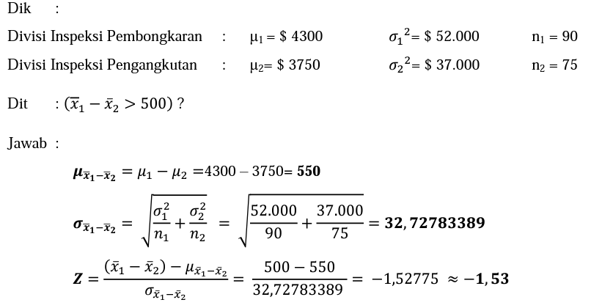
Distribusi Sampling Selisih Rata-Rata
Jawab:

Slide 8
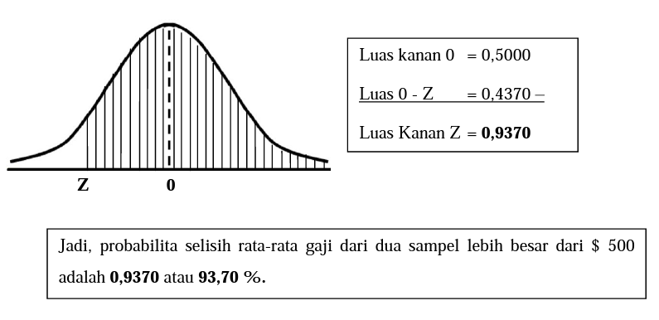
Distribusi Sampling Selisih Rata-Rata

Slide 9

Distribusi Sampling Selisih Proporsi
Distribusi sampling selisih proporsi adalah distribusi probabilitas yang dapat terjadi dari selisih proporsi dua sampel yang berbeda berdasarkan pada dua sampel tertentu dari ukuran parameter dua populasinya, adapun rumus distribusi sampling selisih proporsi dinyatakan dalam:
a. Rata-rata proporsi
$$μ_{\frac{x_{1}}{n_{1}}−\frac{x_{2}}{n_{2}}}=π_{1}−π_{2}$$
b. Simpangan baku proporsi
$$σ_{\frac{x_{1}}{n_{1}}−\frac{x_{2}}{n_{2}}}=\sqrt{\frac{π_{1}(1−π_{1})}{n_{1}}+\frac{π_{2}(1−π_{2})}{n_{2}}}$$

Slide 10

Distribusi Sampling Selisih Proporsi
Distribusi sampling selisih proporsi inipun akan mendekati distribusi normal bila ukuran-ukuran sampel cukup besar ($n_{1}$, $n_{2}>30$), maka untuk merubahnya menjadi bentuk normal standar diperlukan rumus:
$Z=\frac{\left(\frac{x_{1}}{n_{1}}−\frac{x_{2}}{n_{2}}\right)−μ_{\frac{x_{1}}{n_{1}}−\frac{x_{2}}{n_{2}}}}{σ_{\frac{x_{1}}{n_{1}}−\frac{x_{2}}{n_{2}}}}$
Jika $π_{1}$ dan $π_{2}$ tidak diketahui dan dianggap sama maka nilai:
$$π_{1}=π_{2}=p=\frac{x_{1}+x_{2}}{n_{1}+n_{2}}$$
Sehingga standar baku proporsinya menjadi:
$$σ_{\frac{x_{1}}{n_{1}}−\frac{x_{2}}{n_{2}}}=\sqrt{p∗\left(1−p\right)∗\left(\frac{1}{n_{1}}+\frac{1}{n_{2}}\right)}$$

Slide 11
Distribusi Sampling Selisih Proporsi
Contoh Soal
Alya dan Deasy akan melakukan sebuah pertandingan pelemparan sekeping uang logam, Deasy akan menang bila memperoleh 8 sisi gambar lebih banyak dari pada Alya, jika diasumsikan mereka diberi kesempatan masing-masing melempar uang logam sebanyak 40 kali, berapa peluang Deasy memenangkan pertandingan ini ? Berilah saran apakah Deasy akan ikut dalam pertandingan atau tidak, jika harapan kemenangannya harus sebesar 15% atau lebih?

Slide 12
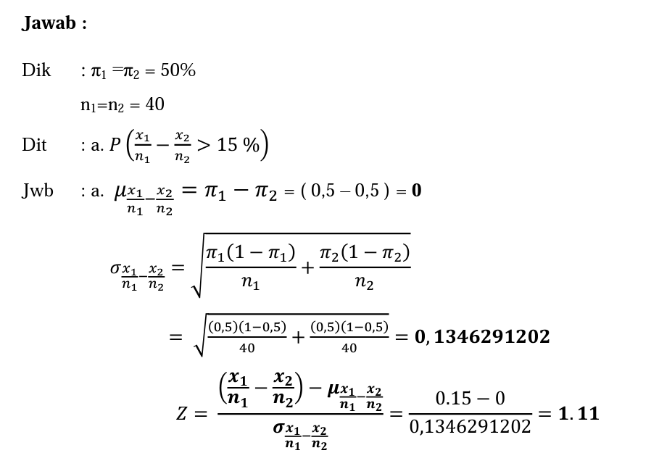
Distribusi Sampling Selisih Proporsi

Slide 13
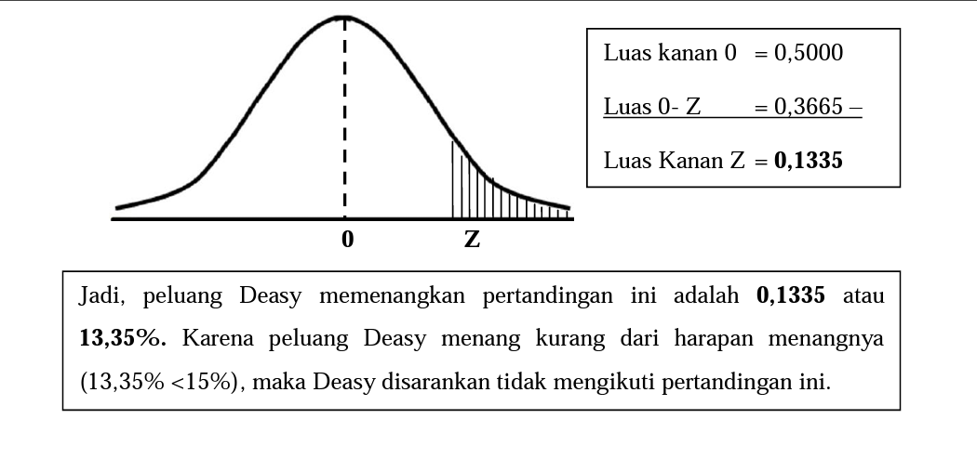
Distribusi Sampling Selisih Proporsi

Slide 14


